Slide 1
例：用栈进行递归
C代码：long long int fact (long long int n)
{
if (n < 1) return 1;
else return n * fact(n - 1);
}
参数n在x10中；结果在x10中

Slide 2
RV汇编用栈实现递归求阶乘fact
fact:addi sp,sp,-16
sd x1,8(sp)
sd x10,0(sp)
addi x5,x10,-1
bge x5,x0,L1
addi x10,x0,1
addi sp,sp,16
jalr x0,0(x1)
L1: addi x10,x10,-1
jal x1,fact
Calc:addi t1,x10,0
ld x10,0(sp)
ld x1,8(sp)
addi sp,sp,16
mul x10,x10,t1
jalr x0,0(x1)
#留出2个双字的栈空间
#返回地址保存到栈中
# 参数n保存到栈中
# 若参数n-1 >= 0，则跳转到L1
# 若n-1<0，返回值1并存入x10
# 释放2个字的栈空间，不用恢复
# 返回fact的调用者
# n = n - 1
# 调用fact(n-1)，重复直到fact(0).
# 从fact(0)开始，结果存到t1
# 恢复调用者的参数
# 恢复调用者的返回地址
# 释放2个双字的栈空间
# 计算m* fact(m-1) (m从1开始)
# 返回Calc

Slide 3
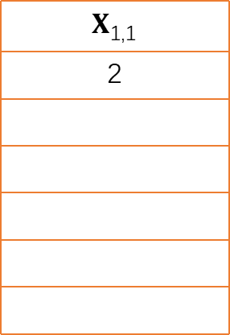
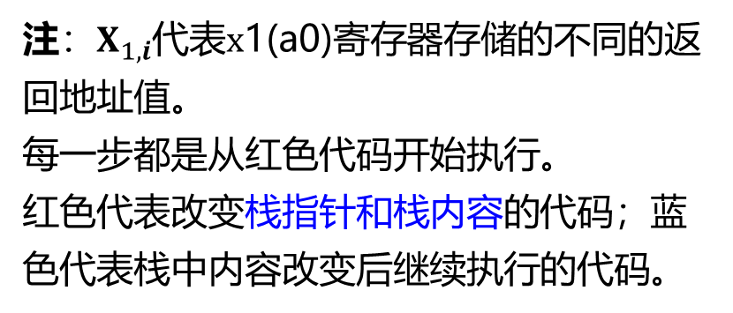
RV汇编用栈实现递归求阶乘fact(2)
fact:addi sp,sp,-16
sd ra,8(sp)
sd a0,0(sp)
addi t0,a0,-1
bge t0,x0,L1
addi a0,x0,1
addi sp,sp,16
jalr zero,0(ra)
L1: addi a0,a0,-1
jal ra,fact
Calc:addi t1,a0,0
ld a0,0(sp)
ld ra,8(sp)
addi sp,sp,16
mul a0,a0,t1
jalr x0,0(ra)
#留出2个双字的栈空间
#返回地址保存到栈中
# 参数n=2保存到栈中
# 若参数n-1 >= 0，则跳转到L1
# n = n – 1, a0=1
# 调用fact(n-1)，重复直到fact(0).
SP
$$X_{1,1}$$
2
STEP 1
注：$X_{1,i}$代表$x$1(a0)寄存器存储的不同的返回地址值。
每一步都是从红色代码开始执行。
红色代表改变栈指针和栈内容的代码；蓝色代表栈中内容改变后继续执行的代码。

Slide 4
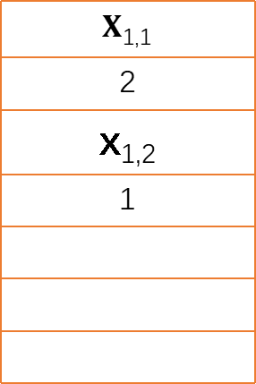
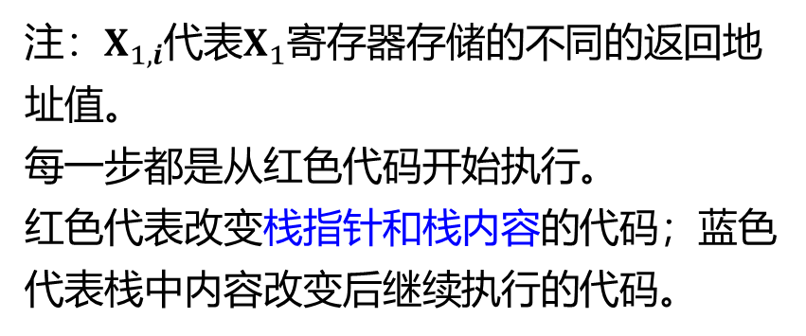
fact(2)递归调用fact(1)
fact:addi sp,sp,-16
sd ra,8(sp)
sd a0,0(sp)
addi t0,a0,-1
bge t0,x0,L1
addi a0,x0,1
addi sp,sp,16
jalr zero,0(ra)
L1: addi a0,a0,-1
jal ra,fact
Calc:addi t1,a0,0
ld a0,0(sp)
ld ra,8(sp)
addi sp,sp,16
mul a0,a0,t1
jalr x0,0(ra)
#留出2个双字的栈空间
#返回地址保存到栈中
# 参数n=1保存到栈中
# 若参数n-1 >= 0，则跳转到L1
# n = n – 1,a0=0
# 调用fact(n-1)，重复直到fact(0).
$$X_{1,1}$$
2
x_{1,2}
1
SP
STEP 2
注：$X_{1,i}$代表$X_{1}$寄存器存储的不同的返回地址值。
每一步都是从红色代码开始执行。
红色代表改变栈指针和栈内容的代码；蓝色代表栈中内容改变后继续执行的代码。

Slide 5
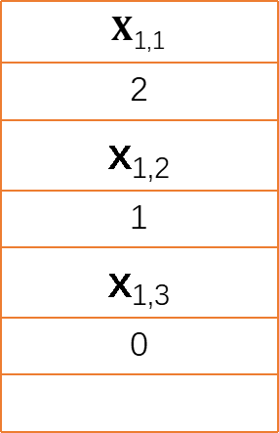
fact(1)递归调用fact(0)
fact:addi sp,sp,-16
sd ra,8(sp)
sd a0,0(sp)
addi t0,a0,-1
bge t0,x0,L1
addi a0,x0,1
addi sp,sp,16
jalr zero,0(ra)
L1: addi a0,a0,-1
jal ra,fact
Calc:addi t1,a0,0
ld a0,0(sp)
ld ra,8(sp)
addi sp,sp,16
mul a0,a0,t1
jalr x0,0(ra)
#留出2个双字的栈空间
#返回地址保存到栈中
# 参数n=0保存到栈中
# 若参数n-1 >= 0，则跳转到L1
# 若n-1<0，返回值1并存入a0
$$X_{1,1}$$
2
x_{1,2}
1
x_{1,3}
0
SP
STEP 3
注：每一步都是从红色代码开始执行。
红色代表该步中改变栈指针和栈内容的代码；蓝色代表栈中内容改变后继续执行的代码。

Slide 6
fact(0)返回结果给fact(1)
fact:addi sp,sp,-16
sd ra,8(sp)
sd a0,0(sp)
addi t0,a0,-1
bge t0,x0,L1
addi a0,x0,1
addi sp,sp,16
jalr zero,0(ra)
L1: addi a0,a0,-1
jal ra,fact
Calc:addi t1,a0,0
ld a0,0(sp)
ld ra,8(sp)
addi sp,sp,16
mul a0,a0,t1
jalr x0,0(ra)
#留出2个双字的栈空间
#返回地址保存到栈中
# 参数n=0保存到栈中
# 若参数n-1 >= 0，则跳转到L1
# 若n-1<0，返回值1并存入x10
# 释放2个双字的栈空间
# 返回fact(0)的调用者：Calc
# t1=1
# a0=1
# ra=x_{1,2}
$$X_{1,1}$$
2
x_{1,2}
1
x_{1,3}
0
SP
STEP 4
注：每一步都是从红色代码开始执行。
红色代表该步中改变栈指针的代码；蓝色代表栈指针改变后继续执行的代码。

Slide 7
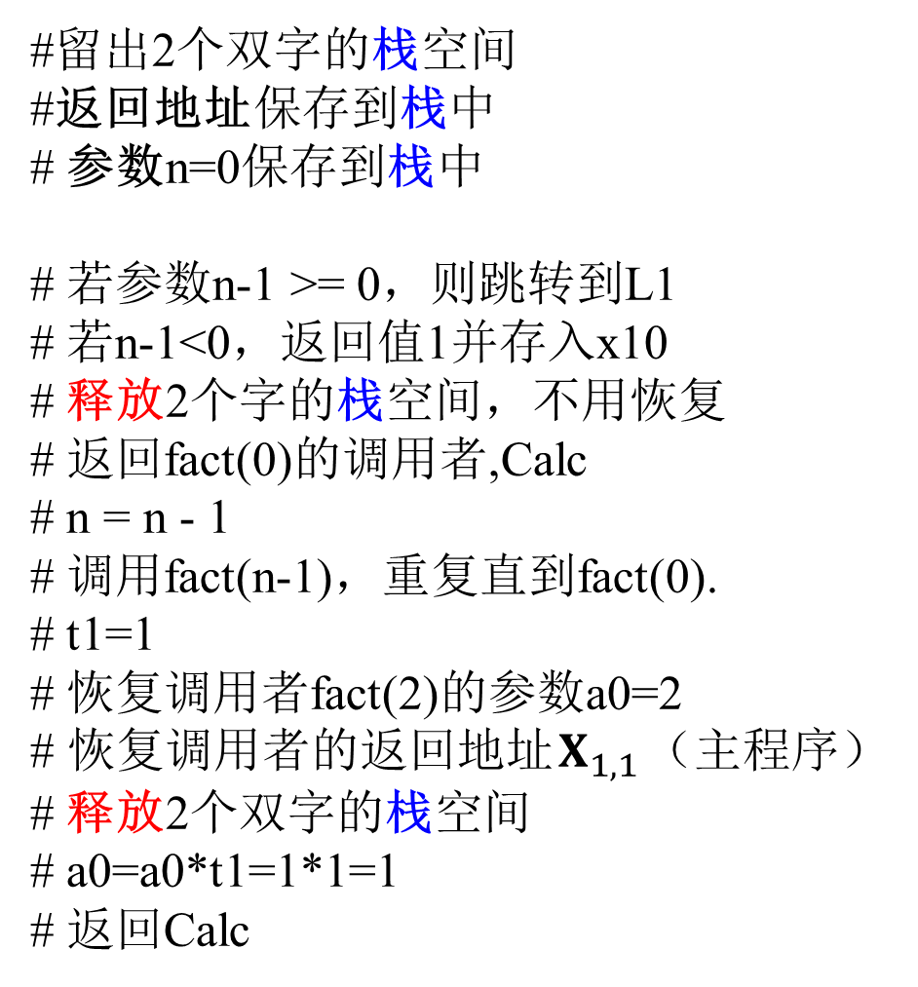
fact(1)返回结果给fact(2)
fact:addi sp,sp,-16
sd ra,8(sp)
sd a0,0(sp)
addi t0,a0,-1
bge t0,x0,L1
addi a0,x0,1
addi sp,sp,16
jalr zero,0(ra)
L1: addi a0,a0,-1
jal ra,fact
Calc:addi t1,a0,0
ld a0,0(sp)
ld ra,8(sp)
addi sp,sp,16
mul a0,a0,t1
jalr x0,0(ra)
#留出2个双字的栈空间
#返回地址保存到栈中
# 参数n=0保存到栈中
# 若参数n-1 >= 0，则跳转到L1
# 若n-1<0，返回值1并存入x10
# 释放2个字的栈空间，不用恢复
# 返回fact(0)的调用者,Calc
# n = n - 1
# 调用fact(n-1)，重复直到fact(0).
# t1=1
# 恢复调用者fact(2)的参数a0=2
# 恢复调用者的返回地址$X_{1,1}$（主程序）
# 释放2个双字的栈空间
# a0=a0*t1=1*1=1
# 返回Calc
$$X_{1,1}$$
2
x_{1,2}
1
x_{1,3}
0
SP
STEP 5
注：每一步都是从红色代码开始执行。
红色代表该步中改变栈指针的代码；蓝色代表栈指针改变后继续执行的代码。
ra=x_{1,2}

Slide 8
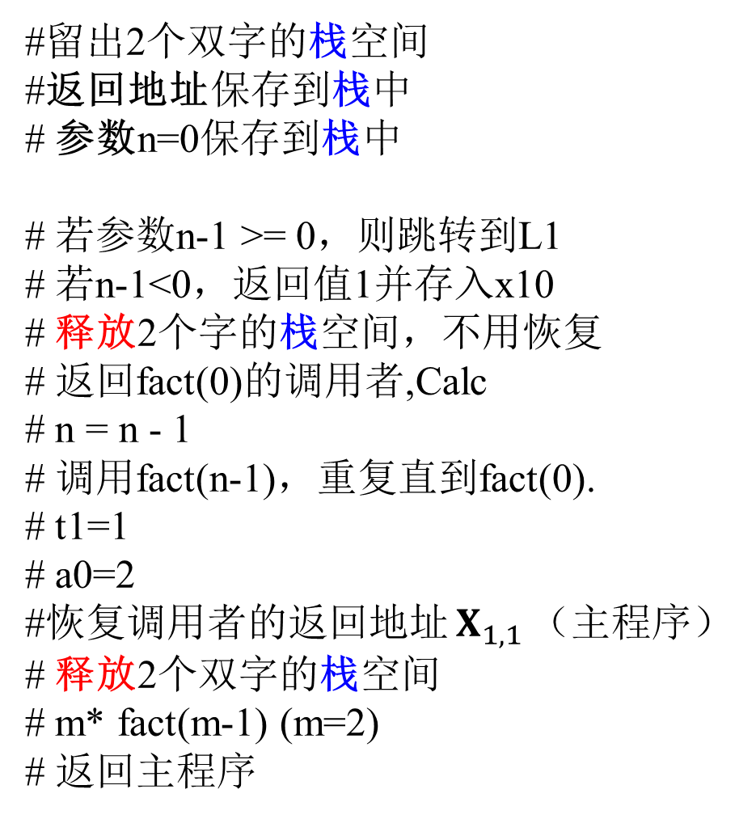
计算出fact(2)
fact:addi sp,sp,-16
sd ra,8(sp)
sd a0,0(sp)
addi t0,a0,-1
bge t0,x0,L1
addi a0,x0,1
addi sp,sp,16
jalr zero,0(ra)
L1: addi a0,a0,-1
jal ra,fact
Calc:addi t1,a0,0
ld a0,0(sp)
ld ra,8(sp)
addi sp,sp,16
mul a0,a0,t1
jalr x0,0(ra)
#留出2个双字的栈空间
#返回地址保存到栈中
# 参数n=0保存到栈中
# 若参数n-1 >= 0，则跳转到L1
# 若n-1<0，返回值1并存入x10
# 释放2个字的栈空间，不用恢复
# 返回fact(0)的调用者,Calc
# n = n - 1
# 调用fact(n-1)，重复直到fact(0).
# t1=1
# a0=2
#恢复调用者的返回地址$X_{1,1}$（主程序）
# 释放2个双字的栈空间
# m* fact(m-1) (m=2)
# 返回主程序
$$X_{1,1}$$
2
x_{1,2}
1
x_{1,3}
0
SP
STEP 6
注：每一步都是从红色代码开始执行。
红色代表该步中改变栈指针的代码；蓝色代表栈指针改变后继续执行的代码。

Slide 9
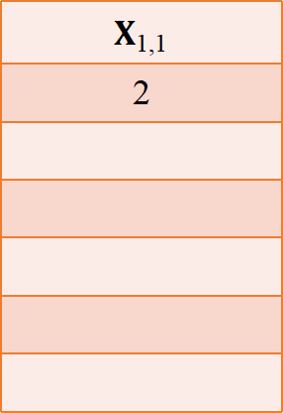
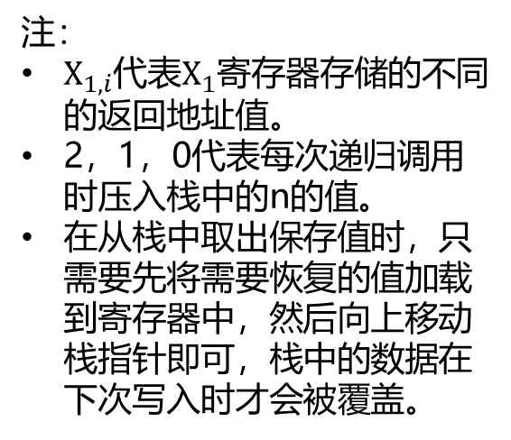
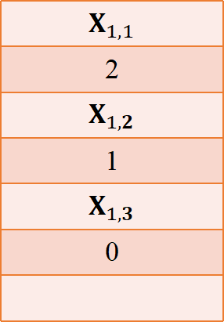
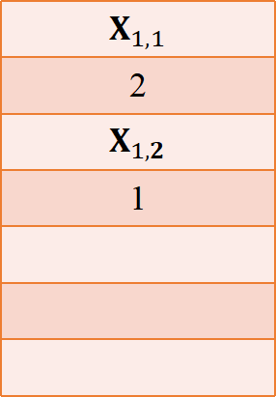
n=2时栈中内容变化过程
SP
$$X_{1,1}$$
2
$$X_{1,1}$$
2
$$X_{1,2}$$
1
$$X_{1,1}$$
2
$$X_{1,2}$$
1
$$X_{1,3}$$
0
SP
SP
SP
初始状态
STEP 1
STEP 2
STEP 3
SP
注：
$X_{1,i}$代表$X_{1}$寄存器存储的不同的返回地址值。
2，1，0代表每次递归调用时压入栈中的n的值。
在从栈中取出保存值时，只需要先将需要恢复的值加载到寄存器中，然后向上移动栈指针即可，栈中的数据在下次写入时才会被覆盖。
$$X_{1,1}$$
2
$$X_{1,2}$$
1
$$X_{1,3}$$
0
$$X_{1,1}$$
2
$$X_{1,2}$$
1
$$X_{1,3}$$
0
$$X_{1,1}$$
2
$$X_{1,2}$$
1
$$X_{1,3}$$
0
SP
SP
STEP 4
STEP 5
STEP 6最终状态

